Slide 1
TRABAJO DE FIN DE MÁSTER · MÁSTER UNIVERSITARIO EN BIOINFORMÁTICA
Framework transcriptómico basado en la integración
de modelos de lenguaje y aprendizaje automático
para la identificación de biomarcadores
en cáncer de pulmón
Identificación, validación y auditoría de firmas moleculares
sobre 13 cohortes públicas de NCBI GEO
Daniel Tapia Díez
Tutor: Leonardo Dulcetti
Universidad Alfonso X el Sabio · Madrid, 2026
Notes:
Buenos dias. Presento un framework que integra modelos de lenguaje y aprendizaje automatico para identificar biomarcadores transcriptomicos. Tiene tres capas: curacion clinica con LLM, identificacion de firmas, y una capa de validacion. La tesis del trabajo es que esa tercera capa es la que decide si las otras dos sirven de algo, y voy a demostrarlo aplicandola a dos tareas: una la supera y la otra no.

Slide 2
EL PROBLEMA
Identificar biomarcadores es fácil. Que replique
en otra cohorte, no
Los repositorios públicos como NCBI GEO ofrecen miles de cohortes transcriptómicas reutilizables. Pero integrar estudios independientes introduce variabilidad de plataforma, efecto lote y metadatos clínicos heterogéneos. El resultado conocido: una firma identificada en una cohorte raramente se reproduce en otra.
13
cohortes GEO descargadas
1397
De ahí el diseño del framework: la identificación no basta si no viene acompañada de una capa que decida cuándo la firma es creíble.
muestras procesadas
5
hipótesis con umbral fijado antes de ejecutar
Datos: NCBI Gene Expression Omnibus · plataformas GPL570, GPL96 y GPL13497
Notes:
El punto de partida es un problema reconocido: la falta de reproducibilidad de las firmas transcriptomicas. Trece cohortes, casi mil cuatrocientas muestras. Y una decision metodologica que marca todo lo que viene: cada hipotesis se fijo con su umbral ANTES de ejecutar el analisis.

Slide 3
ARQUITECTURA DEL FRAMEWORK
Tres capas, y la tercera decide si las otras dos sirven
1
2
3
Curación clínica con LLM
Identificación de firmas
Validación
Llama 3.3-70b interpreta metadatos no estandarizados de GEO y asigna grupos experimentales comparables. Sustituye una revisión manual de 1397 muestras.
Análisis diferencial por cohorte (t de Welch, FDR), meta-análisis de consistencia direccional y modelos supervisados con penalización L1 para seleccionar genes.
Tamaño de efecto por cohorte, replicación entre entrenamientos disjuntos, validación externa LODO con baseline declarado, y contraste con marcadores clínicos conocidos.
Rendimiento medido: 82,8 % de éxito global, con fallo bimodal.
Salida: 1174 genes validados, panel mínimo de 20.
Es la capa que este trabajo aporta, y la que decide.
Sin la tercera capa, el framework habría entregado una firma que no replica. Con ella, entrega una que sí.
Notes:
El framework tiene tres capas. La primera y la segunda son las que anuncia el titulo: modelos de lenguaje para curar metadatos, y aprendizaje automatico para identificar firmas. La tercera es la aportacion de este trabajo. Y la tesis es esta: sin la capa de validacion el framework habria entregado una firma que no replica, y con ella entrega una que si. Voy a demostrar las dos cosas.

Slide 4
MATERIALES
Once cohortes con datos procesables, de trece declaradas
Cohorte | Plataforma | n | Sanas | Enfermas | Sin clasificar | Evaluable
GSE118370 | GPL570 | 12 | 6 | 6 | — | sí
GSE140797 | GPL13497 | 14 | 0 | 7 | 7 | no
GSE18842 | GPL570 | 91 | 45 | 46 | — | sí
GSE19188 | GPL570 | 156 | 65 | 91 | — | sí
GSE19804 | GPL570 | 120 | 60 | 60 | — | sí
GSE23066 | GPL570 | 10 | 5 | 5 | — | sí
GSE30219 | GPL570 | 307 | 0 | 307 | — | no
GSE31210 | GPL570 | 246 | 20 | 226 | — | sí
GSE40791 | GPL570 | 194 | 10 | 2 | 182 | sí
GSE50081 | GPL570 | 181 | 0 | 181 | — | no
GSE7670 | GPL96 | 66 | 8 | 7 | 51 | sí
TRES COHORTES
NO EVALUABLES
GSE30219, GSE50081 y GSE140797 no contienen controles sanos. En una cohorte de una sola clase, predecir siempre «tumor» alcanza accuracy 1,000 por definición.
Son estudios de supervivencia: su composición es correcta para su propósito. El error fue usarlas como conjunto de test.
Tres cohortes declaradas en datasets.txt nunca llegaron a procesarse: GSE40419, GSE81089 y GSE140343 — las tres de RNA-seq.
Notes:
Once cohortes con datos utilizables. Fijense en la columna de la derecha: tres cohortes no tienen controles sanos. Eso importa mucho y volveremos a ello. Y en el pie: tres cohortes declaradas nunca se procesaron, sin que el pipeline emitiera ningun error.

Slide 5
MÉTODO
Cinco hipótesis, con su umbral fijado antes de ejecutar
Cada análisis declaró de antemano qué resultado lo confirmaría y qué resultado lo refutaría. Ningún umbral se modificó después de ver los datos.
I
Auditoría de integridad
DESCRIPTIVO
II
LODO con métricas completas
CONFIRMADA
III
Composición tisular frente a biología
NO CONFIRMADA
IV
Validez de la consistencia de signo
CONFIRMADA
V
Límites del clasificador de subtipo
NO CONFIRMADA
Dos de las cinco no se confirmaron. Se reportan como resultaron: mantener el criterio es parte del resultado.
Notes:
Cinco analisis, cada uno con hipotesis y umbral fijados de antemano. Dos no se confirmaron. Podria haber movido los umbrales para que salieran bien; no lo hice, y esa decision es parte de lo que presento.

Slide 6
RESULTADO I · AUDITORÍA DE INTEGRIDAD
Cuatro modos de fallo. Ninguno interrumpió la ejecución
3
307
240
3
cohortes declaradas
sin procesar
muestras con la etiqueta
de otro paciente
muestras perdidas en la
curación automatizada
cohortes de una sola clase
usadas como test
Las tres de RNA-seq desaparecieron del pipeline sin aviso. La cohorte analizada no coincide con la declarada.
En GSE30219 las columnas de la matriz están en otro orden que las filas del metadata. Asignar por posición cruza los datos clínicos.
El 17,2 % del total. El fallo es bimodal: éxito casi completo en 8 cohortes, colapso en 2 (GSE40791: 182 de 194).
Producen los valores más altos de la tabla y no miden nada: la accuracy trivial es 1,000 por definición.
El pipeline terminó en los cuatro casos, escribió sus ficheros y produjo tablas de aspecto correcto.
Notes:
Cuatro modos de fallo, y el rasgo que los hace peligrosos es comun a los cuatro: ninguno lanza un error. El pipeline termina y produce tablas que parecen bien. El segundo es el mas instructivo y le dedico la siguiente diapositiva.

Slide 7
RESULTADO I · EL FALLO INDISTINGUIBLE
307 muestras con la etiqueta clínica de otro paciente
En GSE30219 las 307 columnas de la matriz de expresión están ordenadas de forma distinta a las filas del fichero de metadatos, aunque contengan las mismas muestras. Asignar las etiquetas por posición —operación habitual cuando las longitudes coinciden— adjudica a cada muestra la información clínica de otro paciente.
Un AUC de 0,56 es indistinguible de una ausencia genuina de señal biológica. Es exactamente el resultado que un trabajo honesto acepta y reporta.
QUÉ LO REVELÓ
MISMO MODELO, MISMOS DATOS, ALINEAMIENTO CORREGIDO
La comparación con marcadores de referencia externos. KRT5 mostraba una diferencia de +0,90 en esta cohorte, frente a +5,32 y +5,66 en las otras dos: la señal estaba presente, pero desacoplada de las etiquetas.
0,56
0,99
AUC con el bug
AUC corregido
El análisis original no se vio afectado: GSE30219 tiene una sola clase, e intercambiar etiquetas idénticas no altera nada. El fallo quedó latente.
Notes:
Este es el hallazgo que mas me ensenó. Con el bug, el AUC era 0,56: azar. Corregido, 0,99. Y lo importante: 0,56 es perfectamente compatible con la conclusion 'esta senal no generaliza'. Solo comparar con marcadores conocidos lo revelo. La validacion contra biologia previa no es adorno interpretativo: es un control de integridad de los datos.

Slide 8
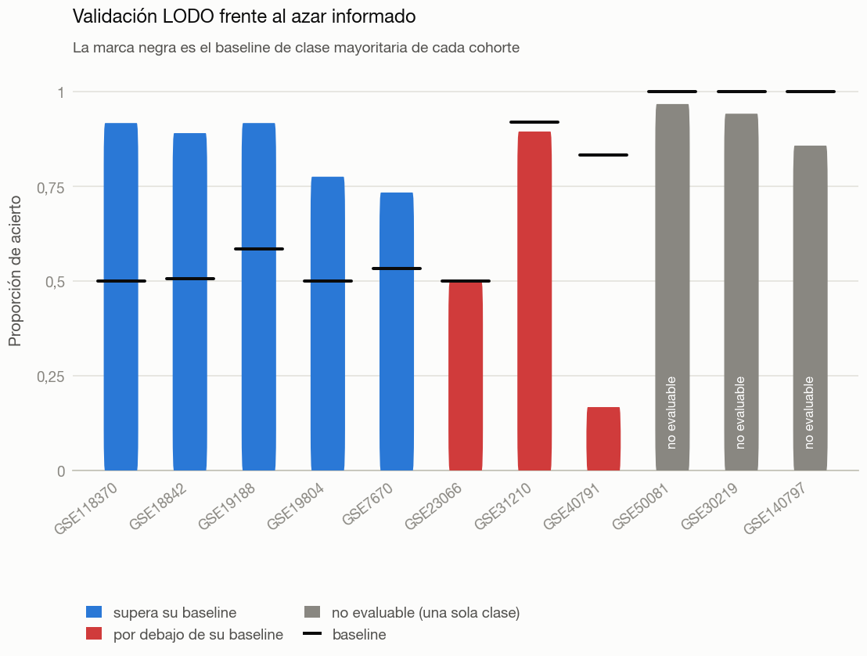
RESULTADO II · VALIDACIÓN EXTERNA
El rendimiento reportado incluía tres cohortes que no miden nada
MEDIA SOBRE COHORTES EVALUABLES
0,772
balanced accuracy sobre 8 de 11 cohortes
Frente a una accuracy de 0,778 sobre las 11, con las tres monoclase dentro.
3 de 8 cohortes evaluables no superan su propio baseline de clase mayoritaria.
Modelo idéntico al análisis original (LASSO, C=0,5). Solo cambian el alineamiento corregido y las métricas reportadas.
Notes:
Repeti la validacion con el mismo modelo. Solo cambie dos cosas: alineamiento corregido y metricas completas. La balanced accuracy sobre cohortes evaluables es 0,772. Y tres de ocho no superan su propio baseline: son peores que predecir siempre la clase mayoritaria.

Slide 9
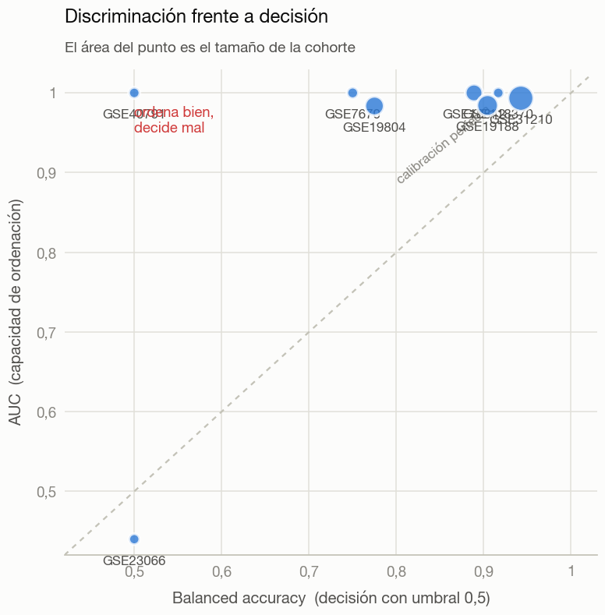
RESULTADO II · HALLAZGO NO PREVISTO
La firma ordena bien las muestras. El umbral no transfiere
Sobre las mismas 8 cohortes, el AUC medio es 0,925 mientras la balanced accuracy se queda en 0,772. La divergencia es sistemática, y alcanza su expresión extrema en GSE40791: accuracy 0,167 con AUC 1,000.
Un AUC de 1,000 significa que existe un umbral que separa las muestras sin error. Una accuracy de 0,167 significa que el umbral empleado no es ese.
Sensibilidad media 0,983 Especificidad media 0,561
El modelo clasifica como tumoral casi todo lo que recibe. Es coherente con su entrenamiento: 938 tumores frente a 219 controles. Es un problema de calibración, no de dificultad intrínseca — y los problemas de calibración se corrigen.
Notes:
Este resultado no estaba en la hipotesis y es el mas util del trabajo. Descompone 'el modelo generaliza' en dos propiedades que transfieren por separado: la ordenacion transfiere, el umbral no. Y reinterpreta un patron que el analisis original registraba sin explicar: los casos de accuracy 0,5 con AUC 1,0 no eran dificultad del problema, eran calibracion.

Slide 10
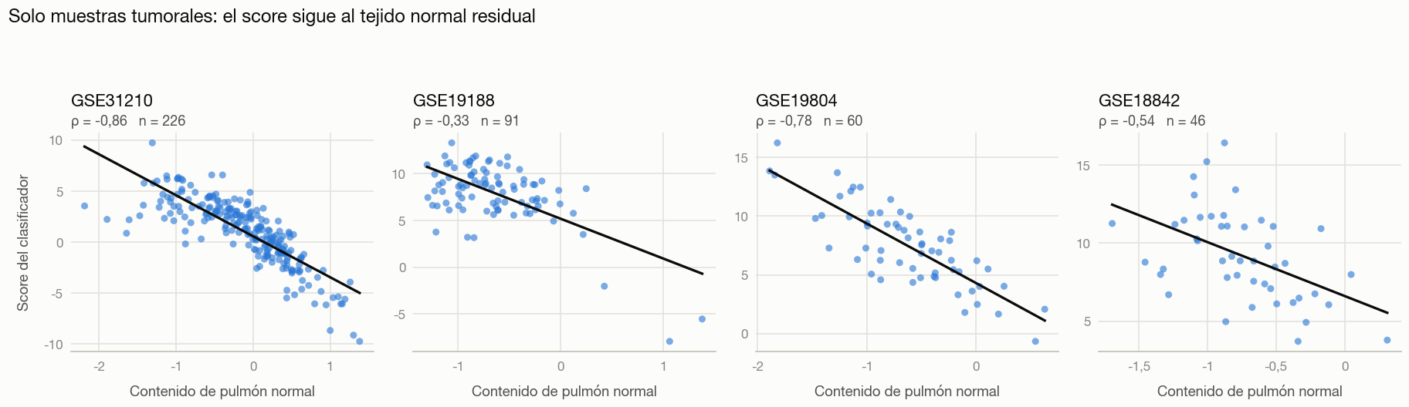
RESULTADO III · QUÉ MIDE LA FIRMA
Composición del tejido, no biología del tumor
NO CONFIRMADA
Umbral pre-registrado |ρ| > 0,7. Obtenido: ρ = -0,626 entre muestras tumorales (4 cohortes con tumores suficientes). El umbral no se modificó.
La lectura que sostienen los datos es intermedia: la composición explica una fracción sustancial de la señal, pero no la agota. Y apareció un segundo eje no previsto —proliferación— con ρ de +0,27 a +0,72.
Cinco de los cincuenta genes principales son marcadores canónicos de pulmón sano —AGER, CLDN18, SFTPC, FABP4, WIF1— con logFC próximo a −4.
Notes:
Aqui mi hipotesis NO se confirmo al umbral que fije. Rho es -0,626, por debajo de 0,7. No movi el umbral. La conclusion honesta es intermedia y probablemente mas correcta que mi hipotesis de partida: la composicion explica mucho pero no todo, y hay un segundo eje de proliferacion que no habia previsto.

Slide 11
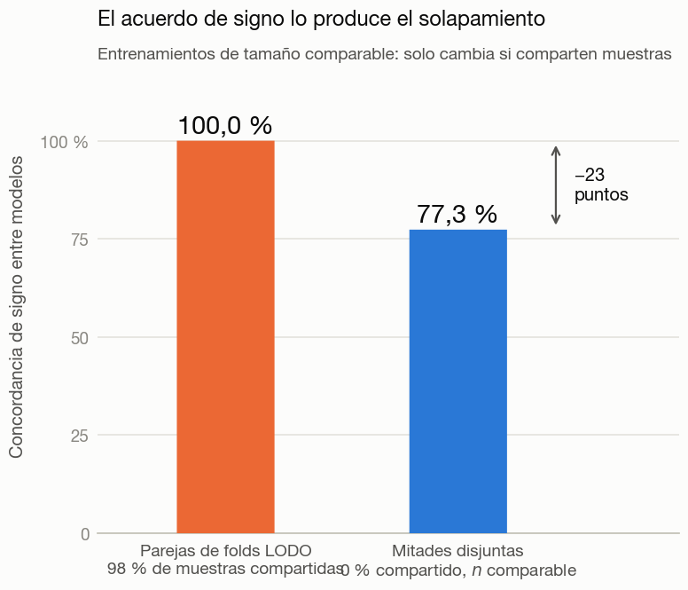
RESULTADO IV · UNA MÉTRICA QUE NO PUEDE FALLAR
La consistencia de signo entre folds
no mide reproducibilidad
CONFIRMADA
El análisis original medía la estabilidad de un gen sumando el signo de su coeficiente a lo largo de los folds LODO, y presentaba «11 de 11» como prueba de robustez biológica.
Pero dos folds LODO comparten una mediana del 97,6 % de sus muestras de entrenamiento. No son réplicas independientes: es casi el mismo modelo ajustado varias veces.
CONSECUENCIA SOBRE LA FIRMA PREVIA
12 genes con acuerdo de signo perfecto entre folds solapados, 0 entre las 8 cohortes disjuntas.
Ninguno de los siete genes destacados en la memoria previa —SLC6A4, S100A10, KANK3, SH3GL3, HIST1H2BM, ZNF702P, TOX3— replica al ajustar modelos independientes.
Control del tamaño de muestra: parejas de entrenamiento comparables, 100,0 % con solapamiento frente a 77,33 % sin él. La caída no es artefacto de esparsidad del LASSO.
Notes:
Una metrica que no puede tomar valores bajos no aporta informacion. Las 28 parejas de folds concuerdan al 100 por cien, sin excepcion. Mitades disjuntas de tamano comparable, al 77. La consecuencia es contundente: ninguno de los siete genes que la memoria previa destacaba replica de verdad.

Slide 12
RESULTADO V · CONTROL POSITIVO
¿Mide mal el marco, o no había señal que medir?
Se aplicó el mismo pipeline a una pregunta con respuesta conocida y consecuencia terapéutica: adenocarcinoma frente a carcinoma escamoso. Pemetrexed y bevacizumab están contraindicados en histología escamosa.
VALIDACIÓN DE CONTENIDO
12 / 12
Cohorte test | n | Baseline | Bal. acc. | AUC
GSE30219 | 146 | 0,582 | 0,967 | 0,996
GSE50081 | 170 | 0,747 | 0,887 | 0,911
GSE19188 | 72 | 0,625 | 0,967 | 0,998
marcadores de inmunohistoquímica diagnóstica recuperados, todos en la dirección correcta
Escamoso KRT5 · KRT6A · TP63 · DSG3 · SOX2 · PKP1 · KRT14
Adenocarcinoma
NAPSA · NKX2-1 · SFTPB · SLC34A2 · MUC1
El top del ranking —DSG3, KRT5, CALML3, KRT6B, PKP1, DSC3, TP63— corresponde a desmosomas, queratinas y el programa de TP63: linaje celular, no composición.
Alcance: esta distinción está bien caracterizada en la literatura y no es un hallazgo original. Su valor aquí es de control positivo — y fue el análisis que reveló el desalineamiento de GSE30219.
Notes:
Necesitaba distinguir 'el marco mide mal' de 'no hay senal'. Aplicando el mismo pipeline a subtipo histologico: AUC 0,968, y recupera los doce marcadores que se usan en inmunohistoquimica clinica, todos en la direccion correcta. El marco funciona cuando hay senal. Y quiero ser claro: esto no es un hallazgo original, es un control.

Slide 13
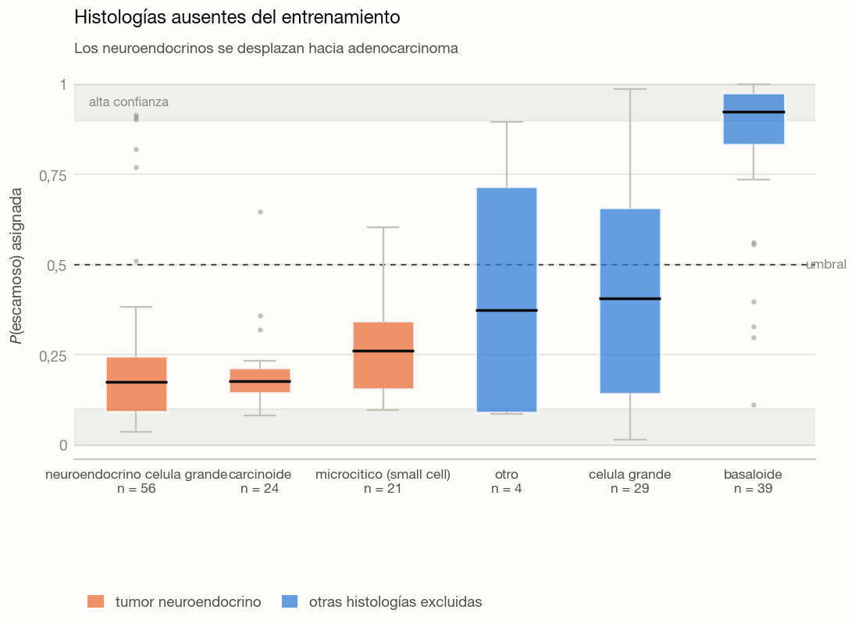
RESULTADO V · LÍMITES DEL CONTROL POSITIVO
El control positivo excluyó los casos difíciles
NO CONFIRMADA
El resultado anterior excluyó 177 muestras, el 31,3 % de los tumores disponibles: precisamente las histologías que en la práctica clínica resultan ambiguas.
Hipótesis: más del 50 % recibiría asignación de alta confianza. Obtenido: 29,4 %, frente al 63,1 % de las histologías vistas. El modelo es más prudente de lo previsto.
92 %
de los 101 tumores neuroendocrinos se etiqueta como adenocarcinoma. El microcítico se trata de forma completamente distinta al NSCLC.
El AUC de 0,968 solo es válido sobre tumores ya confirmados como adenocarcinoma o escamoso. El modelo no puede ser un primer filtro diagnóstico.
Notes:
Tenia que someter el modelo a lo que habia excluido. Mi hipotesis tampoco se confirmo: es mas prudente de lo que predije. Pero el agregado oculta lo importante: el 92 por ciento de los neuroendocrinos se etiqueta como adenocarcinoma, y el microcitico se trata de forma completamente distinta. Ese si es un fallo con consecuencia clinica.

Slide 14
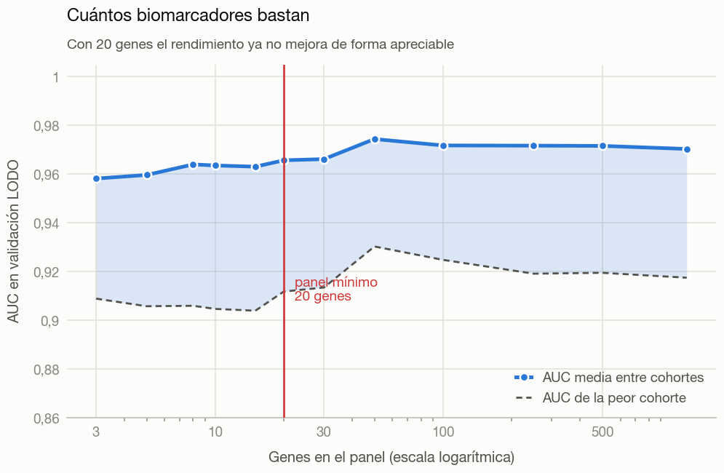
SALIDA DEL FRAMEWORK
La firma que supera la capa de validación
1174
genes validados de 22 880 evaluados (5,1 %): efecto grande y dirección concordante en las tres cohortes por separado
20
genes bastan para conservar el rendimiento: AUC 0,966 en validación externa
18 / 20
marcadores de inmunohistoquímica clínica recuperados sin haber participado en la selección
Panel mínimo: DSG3 · KRT5 · CALML3 · KRT6B · PKP1 · FAT2 · DAPL1 · TRIM29 · CLCA2 · DSC3 …
La misma capa de validación retiene 151 genes en la tarea tumor frente a sano (1,14 % de los evaluados): discrimina entre tareas sin cambiar de criterio.
Notes:
Esta es la salida del framework. Mil ciento setenta y cuatro genes superan la validacion, y con solo veinte se conserva el rendimiento: AUC 0,966 en validacion externa. Eso es un panel utilizable, no una lista de mil genes. Y la validacion externa mas importante es la tercera: recupera dieciocho de veinte marcadores que se usan en inmunohistoquimica clinica, sin que hayan participado en la seleccion. El framework encuentra biologia conocida por su cuenta. En el pie esta el contraste: la misma capa, sin cambiar un criterio, retiene muchos menos genes en la tarea que no supera la validacion.

Slide 15
APORTACIÓN METODOLÓGICA
Seis controles, derivados de los seis fallos encontrados
1
Alinear por identificador
2
Validar contra biología conocida
Nunca por posición. La coincidencia de longitudes no implica coincidencia de orden.
Un panel de marcadores de la patología funciona como control de integridad de los datos.
3
Reportar el baseline
4
Separar discriminación y decisión
Junto a toda métrica, y excluir explícitamente las cohortes de una sola clase.
AUC y balanced accuracy juntas; su divergencia delata la calibración.
5
Medir estabilidad en particiones disjuntas
6
Cuantificar la curación automatizada
No en folds solapados; declarar la fracción de muestras compartidas.
Tasa de éxito por cohorte, y exclusión explícita cuando es baja.
Notes:
Esta es la aportacion que defiendo: no una firma, sino seis controles concretos, cada uno derivado de un fallo que este trabajo encontro y midio. Son aplicables a cualquier pipeline de descubrimiento sobre repositorios publicos.

Slide 16
CONCLUSIONES
Qué sostienen los datos
20
genes componen el panel entregado por el framework, con AUC 0,966 en validación externa y 18 de 20 marcadores de inmunohistoquímica recuperados
0 de 7
genes de la firma inicial que superan la capa de validación: el framework rechaza su propio primer resultado
0,772
balanced accuracy real en tumor frente a sano, frente al valor que se obtenía incluyendo las tres cohortes de una sola clase
Un framework que no puede rechazar su propio resultado no está validando: está confirmando.
Notes:
Tres cifras. La primera es lo que el framework entrega: un panel de veinte genes validado. La segunda es lo que rechaza: ninguno de los siete genes de mi primera firma supera la validacion. La tercera es cuanto se corrige el rendimiento al medir bien. Y la frase de abajo es la tesis: un framework que no puede rechazar su propio resultado no esta validando, esta confirmando.

Slide 17
LÍNEAS FUTURAS
Preguntas que estos mismos datos ya permiten
Pronóstico
Alteración conductora
Deconvolución celular
GSE30219 y GSE50081 tienen seguimiento clínico completo: 307 y 181 tumores, con 200 y 75 eventos de mortalidad. Análisis de supervivencia con validación cruzada entre cohortes.
GSE31210 incluye el estado de los genes conductores: 127 tumores con mutación de EGFR, 20 de KRAS, 11 con fusión de ALK y 68 sin ninguna de las tres.
Sustituir el panel de marcadores promediado por estimación de proporciones celulares, para cuantificar la composición tisular con rigor.
Las dos cohortes que rompían el clasificador binario son las mejores para esta pregunta.
Predecir la alteración desde el perfil de expresión.
Y recuperar las tres cohortes de RNA-seq no procesadas, que permitirían evaluar la transferencia entre plataformas.
Ninguna requiere descargar datos nuevos: los metadatos clínicos ya están en disco y no se habían utilizado.
Notes:
Tres lineas, y ninguna necesita datos nuevos. Lo mas elegante: las dos cohortes que rompian el clasificador binario, por no tener controles, son cohortes de supervivencia. Para la pregunta correcta pasan de ser el problema a ser el mejor activo del trabajo.

Slide 18
REFERENCIAS
Referencias
Bray, F. et al. (2024). Global cancer statistics 2022: GLOBOCAN estimates of incidence and mortality worldwide. CA: A Cancer Journal for Clinicians, 74(3).
COHORTES ANALIZADAS
Barrett, T. et al. (2013). NCBI GEO: archive for functional genomics data sets — update. Nucleic Acids Research, 41(D1).
GSE118370 · GSE140797 · GSE18842 · GSE19188 · GSE19804 · GSE23066 · GSE30219 · GSE31210 · GSE40791 · GSE50081 · GSE7670
Leek, J. T. et al. (2010). Tackling the widespread and critical impact of batch effects in high-throughput data. Nature Reviews Genetics, 11(10).
Bernau, C. et al. (2014). Cross-study validation for the assessment of prediction algorithms. Bioinformatics, 30(12).
Ioannidis, J. P. A. (2005). Why most published research findings are false. PLoS Medicine, 2(8).
Benjamini, Y. y Hochberg, Y. (1995). Controlling the false discovery rate. Journal of the Royal Statistical Society B, 57(1).
Publicaciones originales de las cohortes principales: Rousseaux et al. (2013), Sci Transl Med, GSE30219 · Der et al. (2014), J Thorac Oncol, GSE50081 · Okayama et al. (2012), Cancer Res, GSE31210 · Hou et al. (2010), PLoS ONE, GSE19188.
Tibshirani, R. (1996). Regression shrinkage and selection via the lasso. Journal of the Royal Statistical Society B, 58(1).
Código y resultados: github.com/danitapiadiez-gif/TFM-Bioinformatica
Todos los análisis son reproducibles: random_state fijado, y las tablas y figuras se generan desde los CSV de resultados.
Notes:
Referencias metodologicas y las publicaciones originales de las cohortes. Todo el codigo esta publico, y los analisis son deterministas: dos ejecuciones producen resultados identicos.

Slide 19
Gracias
Un resultado negativo bien medido dice más que un resultado positivo mal validado.
Daniel Tapia Díez
Máster Universitario en Bioinformática · Universidad Alfonso X el Sabio
Notes:
Gracias. Quedo a disposicion del tribunal para las preguntas.

